Slide 1
CONTRIBUTION DES AGENTS DE SANTÉ COMMUNAUTAIRES DANS LA RÉDUCTION DE LA MORBIMORTALITÉ DANS LES ZONES À FORTS DÉFIS SÉCURITAIRES : CAS DE LA RÉGION DU SAHEL, BURKINA FASO
8ÈMES JOURNÉES RÉGIONALES DE LA SOGOB
KIEMA Aminata, Sage femme, Attachée de Santé en Soins Obstétricaux et Gynécologiques
Direction régionale de la santé du Sahel/Ministère de la Santé, Burkina Faso
Tenkodogo du 02 au 04 juin 2022

Slide 2
plan
APERÇU DE LA REGION
INTRODUCTION
OBJECTIFS
DESCRIPTION DE LA STRATÉGIE
MÉTHODOLOGIE
RESULTAT
CONCLUSION

Slide 3
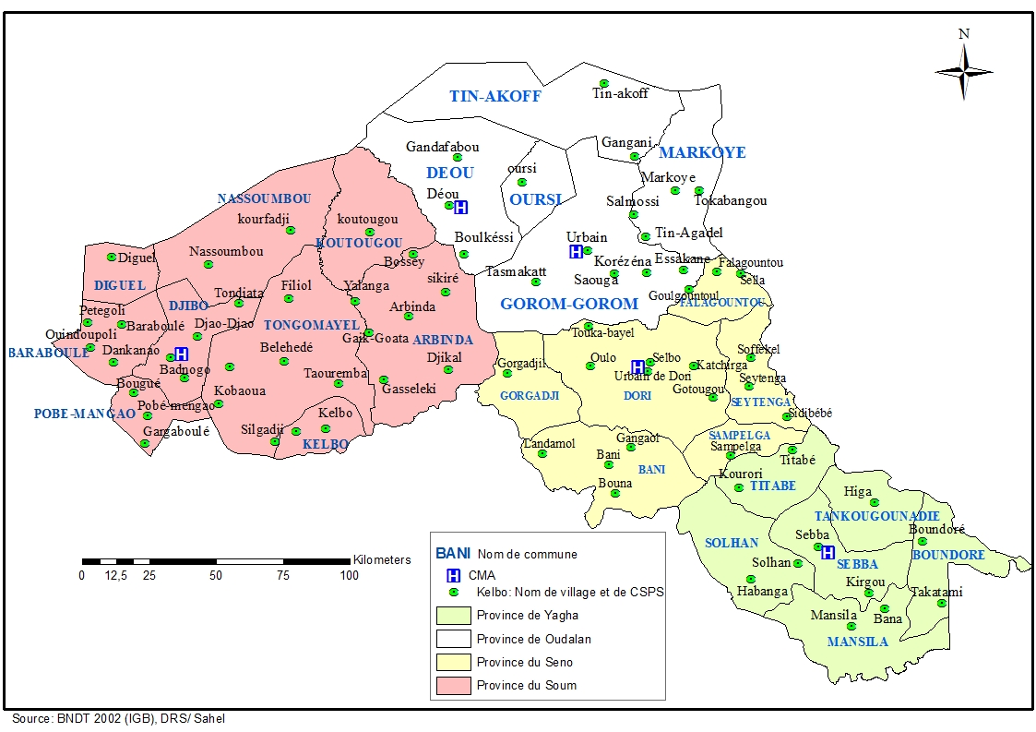
APERÇU DE LA REGION
DONNEES GENERALES 2022:
Pop totale : 1 154 991
Femmes en âge de procréer: 260 519
Accouchements attendus: 48 936
Districts sanitaires : 04
Formations sanitaires publiques: 141 dont 01 CHR, 03 CMA, 05 CM, 125 CSPS dont 80 fermées au 24 mai 2022
17 Postes de santé avancés (PSA)
Nombre de PDIs : 568 598 (CONASUR 31 mars 2022)

Slide 4
INTRODUCTION
Burkina Faso est confronté à une crise sécuritaire qui a débuté dans la région du Sahel avec entre autres conséquences plus de 130 formations sanitaires fermées en fin 2021
Services de maternité ont été beaucoup perturbés et la région a été contraint à recourir aux acteurs communautaires pour l’assistances des parturientes dans les villages dont les FS sont fermées
Cette étude vise à apprécier les résultats de la stratégie(accouchement hygiénique par les AV)

Slide 5
OBJECTIFS DE L’ETUDE
Objectif général
Apprécier la MEO de la stratégie de l’accouchement hygiénique
Objectifs spécifiques
Vérifier le niveau de mise en œuvre de la stratégie
Apprécier les performances produites par cette intervention
Identifier les limites de la stratégie

Slide 6
DESCRIPTION DE LA stratégie 1/4
Maintenir l’offre de soins minimal aux parturientes dans les villages dont les formations sanitaires sont fermées
Apporter un soutien aux parturientes dans la communauté
Aider les bébés à respirer (ABR) dans la limite de leur compétence

Slide 7
DESCRIPTION DE LA stratégie 2/4
Fournir les premiers soins aux femmes dans l’hémorragie du postpartum
Rapporter les données des accouchements et des naissances dans la communauté en collaboration avec les ASBC et les sages-femmes mentors

Slide 8
DESCRIPTION DE LA stratégie 3/4
Plaidoyer
Recrutement du personnel
Sélection sur la base des accompagnatrices des femmes enceintes en temps de paix et des ASBC femmes des villages dont les FS sont fermées
AV recrutés localement par les ECD avec l’accompagnement des ICP, responsables maternités et les ASBC
Adaptation de modules

Slide 9
DESCRIPTION DE LA stratégie 4/4
Renforcement des compétences
Orientation des ECD par la DRS
Formation/Recyclage des AV/ASBC femmes par les ECD
Cour théorique, Projections de films, discussion en groupe
Pratique (Standardisation sur modèles anatomiques et stage clinique )

Slide 10
Méthodologie DE L’ETUDE
Etude transversale a été conduite du 07 au 19 février 2022 et a concerné les accoucheuses villageoises (AV) et les parturientes
Outils que sont la grille de revue documentaire, le questionnaire et la grille d’entrevue semi-structurée ont été utilisés
Données ont été traitées, compilées et analysées avec les logiciels Epi Info et Excel

Slide 11
Résultats DE L’ETUDE
Etude relève une mise en œuvre effective de la stratégie depuis 2019 par 636/776 accoucheuses villageoises formées
Elle a permis d’assister 8871 parturientes pour 8721 naissances vivantes, 108 morts né frais, 42 morts né macérés et 07 DM
Des cas de saignements (139) ont été gérés avec l’assistance à distance des agents des maternités et les évacuations communautaires en souffrance
Cependant, elle révèle une offre très de limitée des soins préventifs

Slide 12
Conclusion 1/2
Stratégie d’assistance communautaire des parturientes dans le Sahel burkinabè a été effective préservant des vies de mères et de nnés
Suppléé au dysfonctionnement des maternités mais mérite un renforcement
Des milliers de femmes enceintes et d’enfants ont été assistés en communautés grâce à cette stratégie de résilience

Slide 13
Conclusion 2/2
Absence de paiement de la motivation à l’image des ASBC
Manque de dose de motivation pour soutenir les frais de déplacement et de communication pour la mise en œuvre des activités
Absence d’un mécanisme de référencement communautaire adéquat vers les FS fonctionnelles
Nécessaire, compte tenu des changements survenus ces dernières années dans la société́ impactant les systèmes de soins de santé modernes notamment la SSR de réexaminer la définition, le rôle et l'avenir de l‘AV ?

Slide 14
Remerciements
Ensemble des parties prenantes
PTF (OMS, UNFPA, UNICEF, HELP, PATHFINDER, IRC
CICR, MSF)
Equipes cadre de district
ASBC/AV
Autorité administratives locales…
Ministère de la Santé pour l’appui
Courriel
aminatakiema2019@gmail.com
hamsid2001@gmail.com

Slide 15
ICONOGRAPHIE

Slide 16
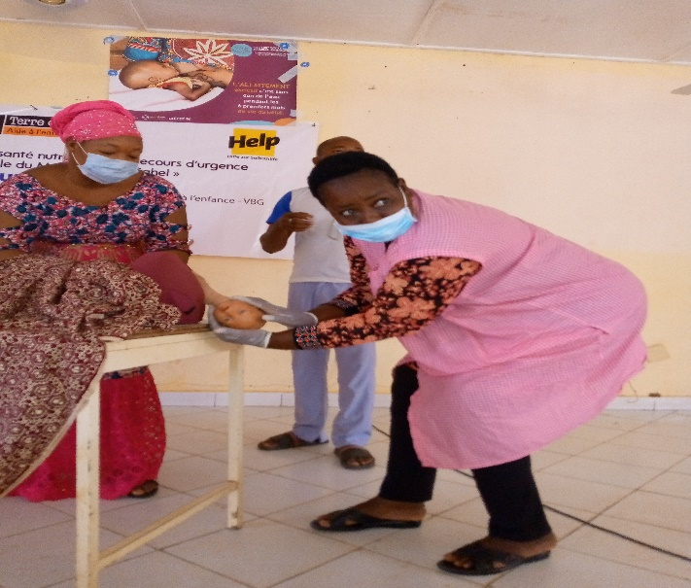
ICONOGRAPHIE
Photo: formation des AV: Pratique sur modèle anatomique DS Sebba et Dori 2020

Slide 17
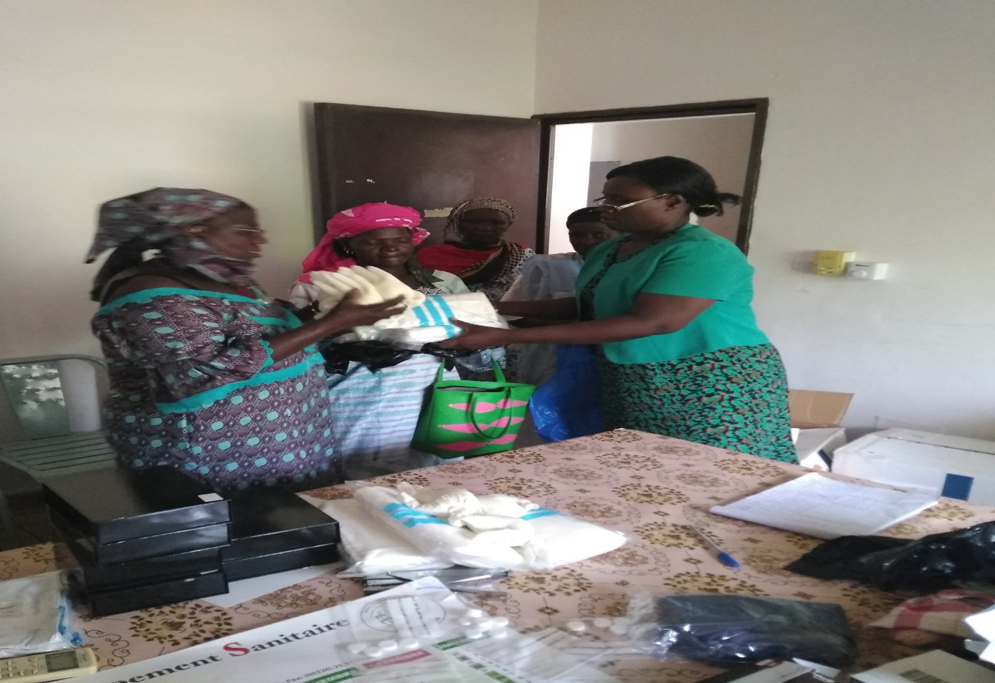
Intrants
KIT 2 A et B du bloc 1 des kits
SR de l’UNFPA

Slide 18
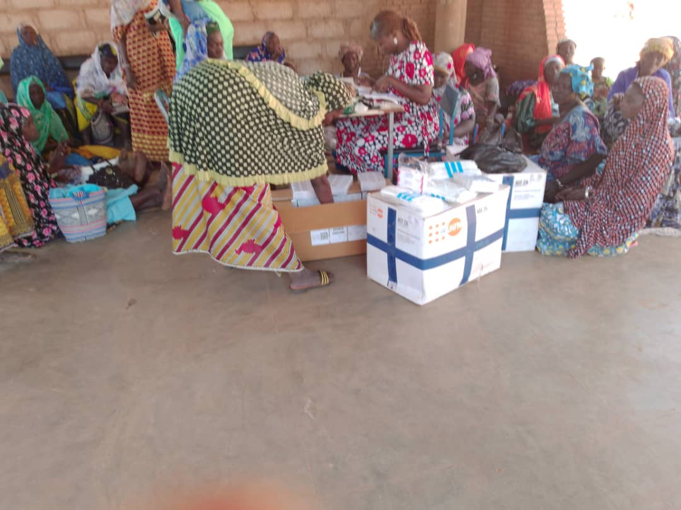
ICONOGRAPHIE
Photo: Distribution de Kit accouchement hygiéniques au DS Djibo (Manuel Kits de santé Reproductive inter Organisation à utiliser en situation de crise 5eme édition)

Slide 19
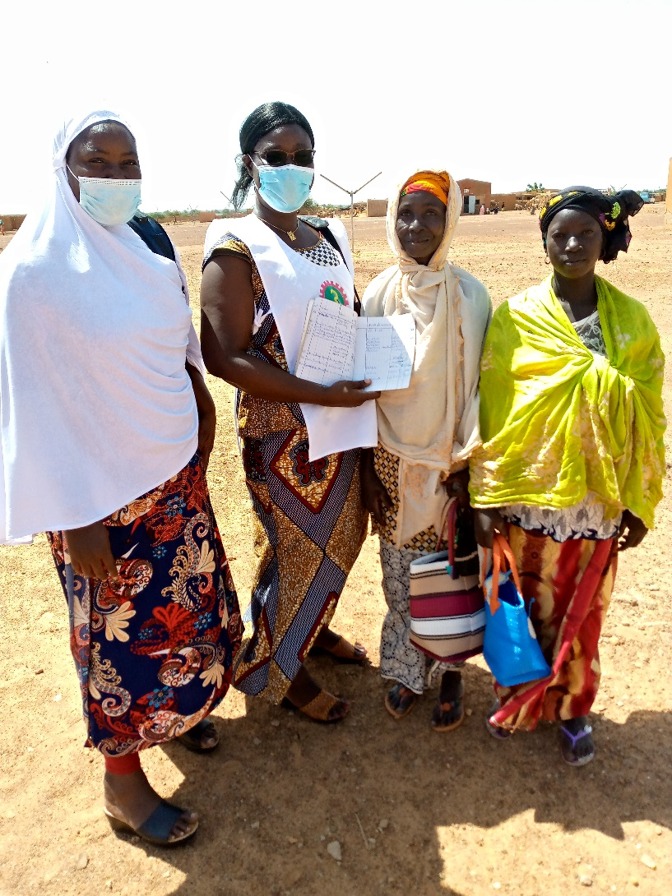
ICONOGRAPHIE

Slide 20
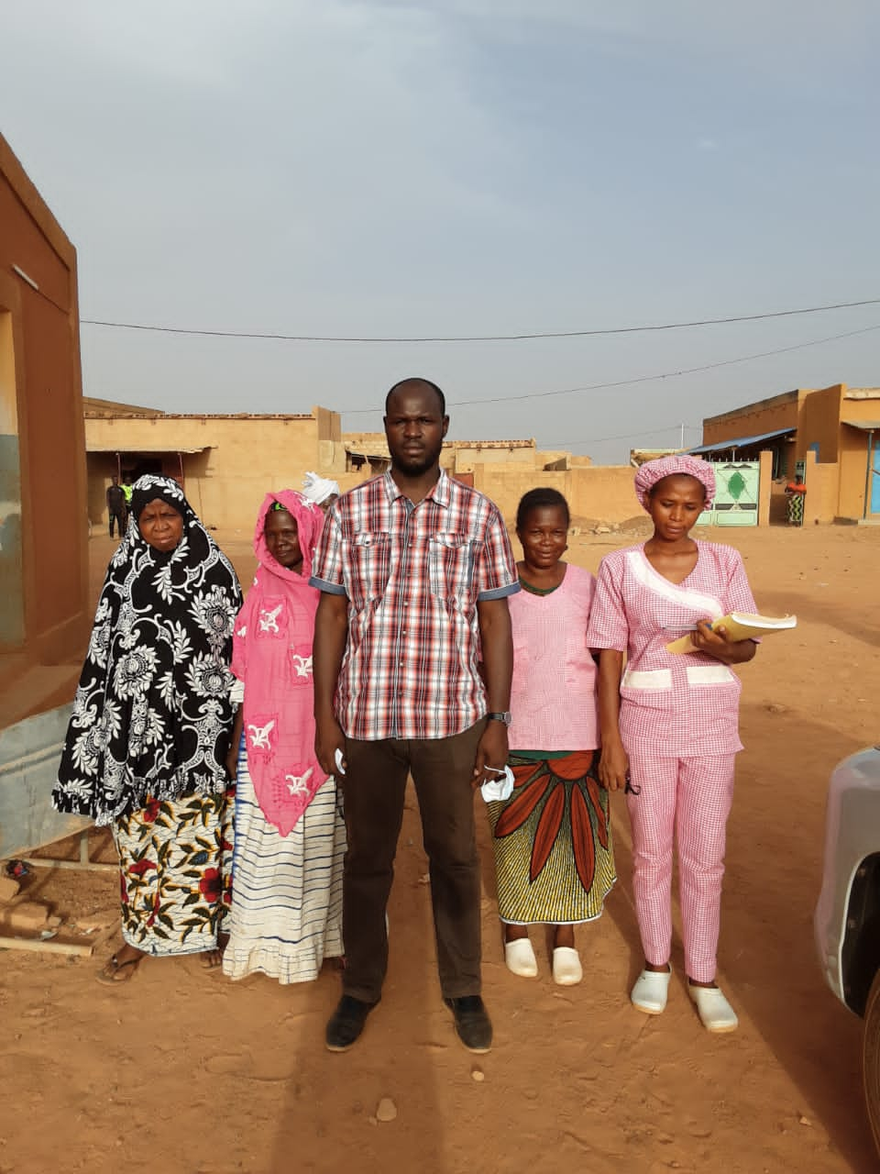
ICONOGRAPHIE
Photo: Sortie terrain du DRS Avril 2022 pour s’assurer de bonne mise en œuvre des stratégies de résilience communautaire DS Djibo

Slide 21
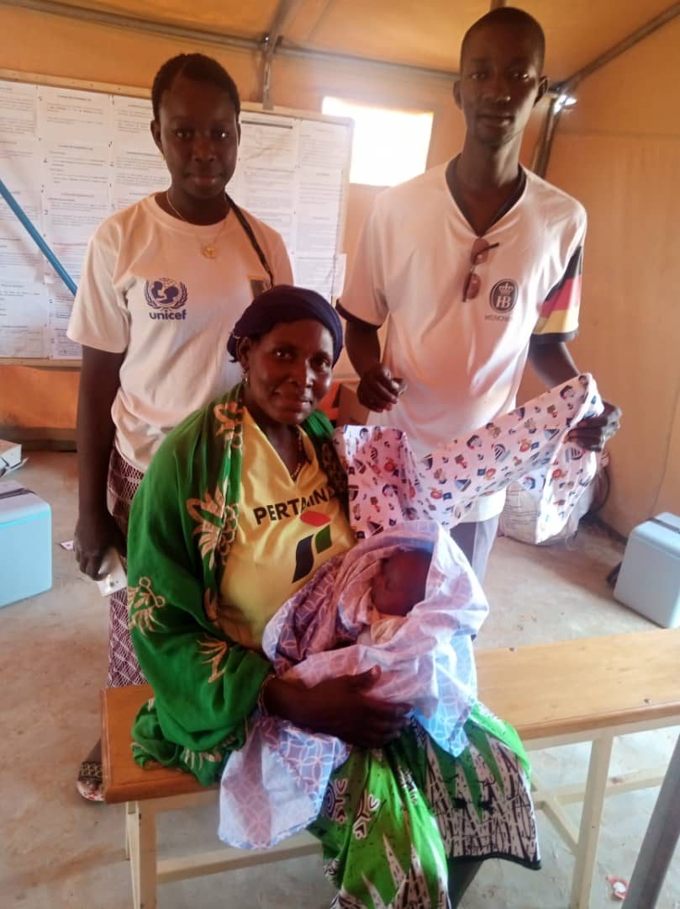
ICONOGRAPHIE
Une AV tenant les deux enfants dont elle a réalisé l’accouchement DS Djibo
Remise de kit d’un nné au PSA 5 en présences de l’ICP et d’un ASBC recruté

Slide 22
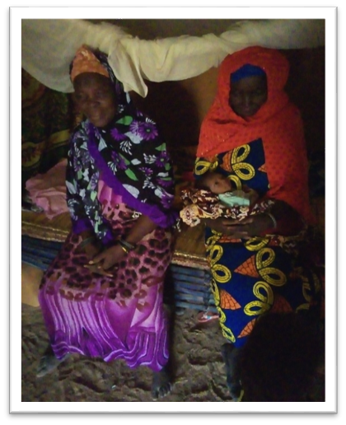
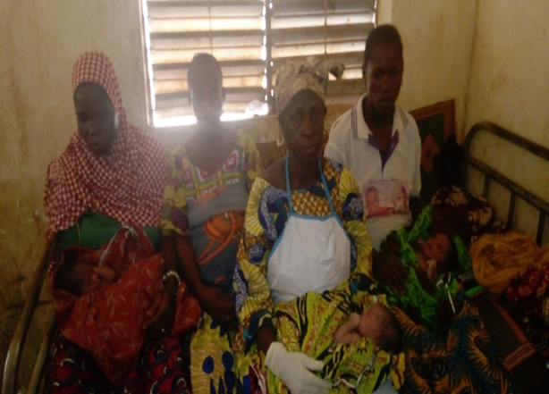
ICONOGRAPHIE

Slide 23
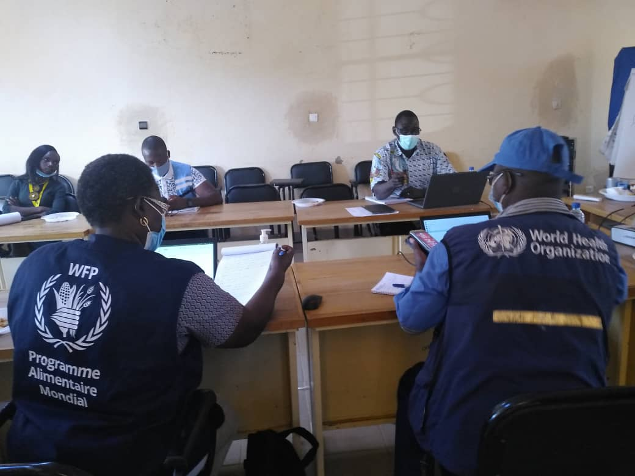
ICONOGRAPHIE

